Slide 1
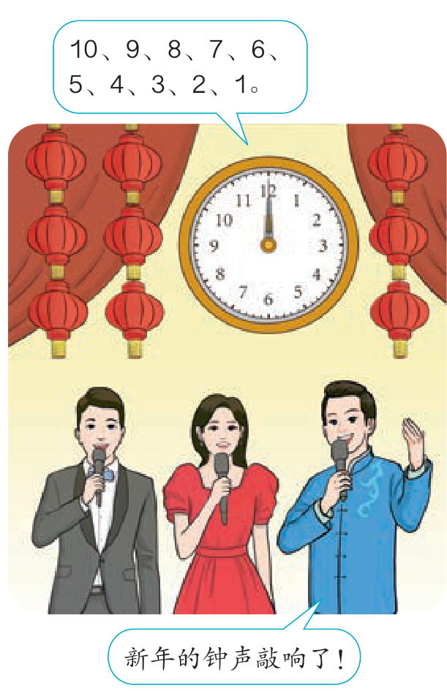
三年级 数学 人教版小学数学 上册
时、分、秒
认识比分更小的时间单位秒
钟面上最长最细的针是秒针
探索分与秒之间的进率关系
Notes:
同学们，新年的钟声敲响时，大家一起倒数“3、2、1”，这里的倒数用的就是时间单位“秒”。秒是比分更小的时间单位，今天我们一起来认识秒和分秒关系。
教材来源：E:\小学教材_统编人教版\数学_人教版\义务教育教科书 · 数学三年级上册.pdf
PDF页码：7

Slide 2
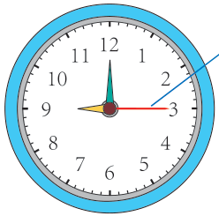
三年级 数学 人教版小学数学 上册
认识秒针与1秒
教材钟面上的细长针是秒针
秒针走1小格是1秒
钟面有60小格，走1圈是60秒
Notes:
看教材钟面上标出的秒针。它每走一小格是一秒。钟面共有六十个小格。我们可以借助钟表或秒表来感受一秒，而不是只凭自己数数的快慢。
老师，秒针走一圈一共有多少个小格？一共是多少秒呢？
钟面上一共有60个小格。秒针每走1小格是1秒，走完满满的一圈，正好走过60个小格，也就是60秒。
教材来源：E:\小学教材_统编人教版\数学_人教版\义务教育教科书 · 数学三年级上册.pdf
PDF页码：8

Slide 3
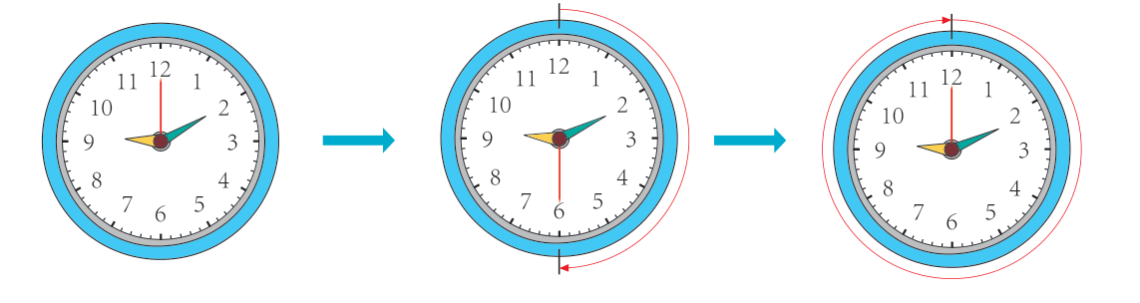
三年级 数学 人教版小学数学 上册
探究分与秒的关系
秒针走1圈共走60个小格
秒针走1圈分针正好走1小格
得出换算规律：1分等于60秒
Notes:
教材这组图用箭头表示秒针走过的路程。秒针走完一圈是六十秒，同一段时间里，分针走一小格，也就是一分。
原来六十秒和一分，是同样长的一段时间，只是单位不同。
对，这就得到一分等于六十秒。做换算时，要想清楚有几个六十秒。
教材来源：E:\小学教材_统编人教版\数学_人教版\义务教育教科书 · 数学三年级上册.pdf
PDF页码：8

Slide 4
三年级 数学 人教版小学数学 上册
算一算分秒换算
想一想：3分等于多少秒？
已知1分等于60秒
请按下暂停键动笔算一算
Notes:
知道了1分等于60秒，想一想：3分等于多少秒呢？请同学们按下暂停键，独立思考并在本子上算一算。
教材来源：E:\小学教材_统编人教版\数学_人教版\义务教育教科书 · 数学三年级上册.pdf
PDF页码：[7, 8, 9]

Slide 5
三年级 数学 人教版小学数学 上册
推导3分等于多少秒
1分是60秒，3分是3个60秒
60加60加60等于180秒
得出结果：3分等于180秒
Notes:
大家都想好了吗？1分是60秒，3分就是有3个60秒。
老师，我用连加计算：60加60等于120，120再加60等于180，所以是180秒对吗？
表达得真清楚！3个60秒连加得180秒，也可以用3乘60计算，所以3分就等于180秒。
教材来源：E:\小学教材_统编人教版\数学_人教版\义务教育教科书 · 数学三年级上册.pdf
PDF页码：[7, 8, 9]

Slide 6
三年级 数学 人教版小学数学 上册
进阶换算与应用
60秒里面有1个60秒，是1分
1分40秒等于1分加40秒
60加40等于100秒
Notes:
那我们来看看这道题：1分40秒等于多少秒？
老师，1分等于60秒，再加上剩下的40秒，60加40等于100，一共是100秒！
对。这里的一分先换成六十秒，再加四十秒。注意不是把一和四十直接相加，因为它们原来的单位不同。
教材来源：E:\小学教材_统编人教版\数学_人教版\义务教育教科书 · 数学三年级上册.pdf
PDF页码：[7, 8, 9]

Slide 7
三年级 数学 人教版小学数学 上册
课堂小结与自检
1分＝60秒
练习：2分15秒＝（ ）秒
自检：先算2个60，再加15，得135秒
Notes:
最后试一试：两分十五秒是多少秒？先把两分换成一百二十秒，再加十五秒，得到一百三十五秒。
我会先统一单位，再计算，最后检查答案有没有写秒。
记住一分等于六十秒，并能说明每一步表示什么，就掌握了今天的换算方法。
教材来源：E:\小学教材_统编人教版\数学_人教版\义务教育教科书 · 数学三年级上册.pdf
PDF页码：[7, 8, 9]

